Slide 1



Broken Hill July 2019
16
Εξωτερικότητες
Broken Hill July 2019
Revised by Solina Lindahl

Slide 2
ΤΙ ΘΑ ΜΑΘΕΤΕ ΣΕ ΑΥΤΟ ΤΟ ΚΕΦΑΛΑΙΟ
Broken Hill July 2019
Τι είναι οι εξωτερικότητες (ή εξωτερικές οικονομίες) και γιατί οδηγούν σε αναποτελεσματικότητα και κρατική παρέμβαση στην αγορά;
Σε τι διαφέρουν οι αρνητικές εξωτερικότητες από τις θετικές εξωτερικότητες και τις εξωτερικότητες δικτύων;
Tι είναι το θεώρημα Coase και πώς ερμηνεύει τον τρόπο με τον οποίον μεμονωμένα άτομα μπορούν κάποιες φορές να θεραπεύσουν τις εξωτερικότητες;
Γιατί κάποιες κρατικές πολιτικές αντιμετώπισης των εξωτερικοτήτων είναι αποτελεσματικές και άλλες όχι;
Γιατί οι εξωτερικότητες δικτύου αποτελούν ένα σημαντικό χαρακτηριστικό των κλάδων υψηλής τεχνολογίας;

Slide 3
Κατανοώντας τις Εξωτερικότητες (1 από 3)
Broken Hill July 2019
Το εξωτερικό κόστος είναι ένα δίχως αντιστάθμιση κόστος που ένα άτομο ή μια επιχείρηση επιβάλλει στους άλλους.
Το εξωτερικό όφελος είναι ένα όφελος που ένα άτομο ή μια επιχείρηση προσφέρει στους άλλους δίχως να λαμβάνει κάποια αποζημίωση.
Τα εξωτερικά κόστη και οφέλη είναι γνωστά ως εξωτερικότητες (ή εξωτερικές οικονομίες). Τα εξωτερικά κόστη είναι αρνητικές εξωτερικότητες και τα εξωτερικά οφέλη είναι θετικές εξωτερικότητες.

Slide 4
ΓΙΑ ΑΝΗΣΥΧΑ ΜΥΑΛΑ: ΟΔΗΓΩΝΤΑΣ ΜΕ ΑΠΟΣΠΑΣΜEΝΗ ΤΗΣ ΠΡΟΣΟΧH
Broken Hill July 2019
1 στα 4 τροχαία δυστυχήματα στους δρόμους οφειλόταν στη χρήση κινητών τηλεφώνων στη διάρκεια της οδήγησης και σχεδόν το 10% των θανατηφόρων συγκρούσεων αυτοκινήτων, συνδέονταν με οδηγούς με αποσπασμένη την προσοχή τους.
Broken Hill July 2019

Slide 5
Tα Οικονομικά μιας Αρνητικής Εωτερικότητας: Η Ρύπανση
Broken Hill July 2019
Για να διαπιστώσουμε το γιατί, χρειαζόμαστε ένα θεωρητικό πλαίσιο το οποίο θα μας επιτρέπει να σκεφτούμε πόση ρύπανση θα πρέπει να θεωρείται ανεκτή από μια κοινωνία.
Θα είμαστε στη συνέχεια ικανοί να αντιληφθούμε γιατί μια οικονομία της αγοράς, εάν αφεθεί ελεύθερη, θα παράγει περισσότερη ρύπανση απ’ ό,τι θα έπρεπε

Slide 6
ΚΟΣΤΗ ΚΑΙ ΟΦΕΛΗ ΤΗΣ ΡΥΠΑΝΣΗΣ
Broken Hill July 2019
Το οριακό κοινωνικό κόστος της ρύπανσης είναι το πρόσθετο κόστος που επιβάλλεται στο σύνολο της κοινωνίας από μία πρόσθετη μονάδα ρύπανσης.
Όξινη βροχή, νέφος, μολυσμένο νερό, κ.λ.π..
Το οριακό κοινωνικό όφελος της ρύπανσης είναι το πρόσθετο όφελος για ολόκληρη την κοινωνία από μία πρόσθετη μονάδα ρύπανσης.
Αγαθά και υπηρεσίες, θέσεις εργασίας κ.λ.π.
Η κοινωνικά βέλτιστη ποσότητα ρύπανσης είναι η ποσότητα ρύπανσης που θα επιλέξει η κοινωνία, εάν λάβει υπόψη της πλήρως όλα τα κόστη και τα οφέλη που προκύπτουν..

Slide 7
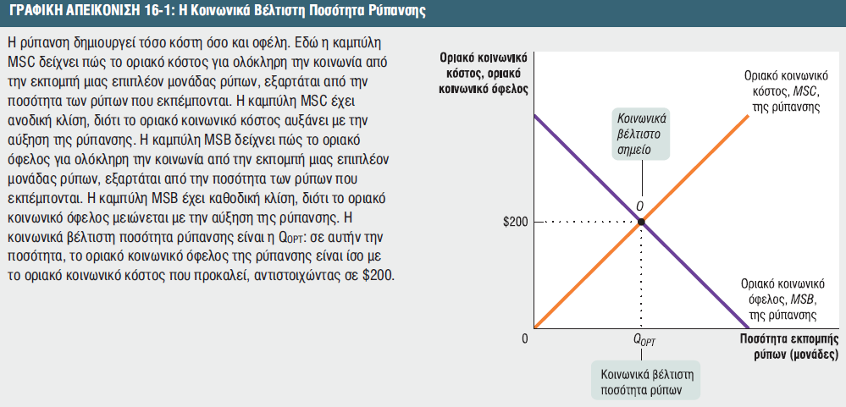
Η ΚΟΙΝΩΝΙΚΑ ΒΕΛΤΙΣΤΗ ΠΟΣΟΤΗΤΑ ΡΥΠΑΝΣΗΣ
Broken Hill July 2019

Slide 8
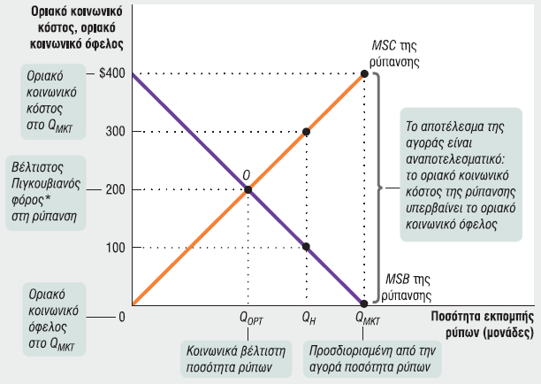
Broken Hill July 2019
Δίχως κρατική παρέμβαση, η ποσότητα της ρύπανσης θα είναι QMKT, επίπεδο στο οποίο το οριακό κοινωνικό όφελος της ρύπανσης είναι μηδέν.

Slide 9
Ιδιωτικές Λύσεις για τις Εξωτερικότητες
Broken Hill July 2019
Σύμφωνα με το θεώρημα του Coase, ακόμη και με την ύπαρξη εξωτερικοτήτων, μια οικονομία μπορεί να οδηγηθεί πάντοτε σε αποτελεσματική λύση εάν τα κόστη που αντιμετωπίζουν τα άτομα για την επίτευξη μιας συμφωνίας - είναι αρκετά χαμηλά.
Όταν τα άτομα λαμβάνουν υπόψη τις εξωτερικότητες, τότε εσωτερικεύουν την εξωτερικότητα.
Κόστη συναλλαγών – τα κόστη που αντιμετωπίζουν τα άτομα για τν επίτευξη μιας συμφωνίας- αποτρέποντας συχνά τη δημιουργία μιας αμοιβαία επωφελούς συναλλαγής.

Slide 10
ΙΔΙΩΤΙΚΕΣ ΛΥΣΕΙΣ ΓΙΑ ΤΙΣ ΕΞΩΤΕΡΙΚΟΤΗΤΕΣ ΜΕΡΟΣ 1
Broken Hill July 2019
Σε ένα άρθρο του 1960, με μεγάλη απήχηση, ο βραβευμένος με Νόμπελ οικονομολόγος Ronald Coase επεσήμανε ότι σε έναν ιδανικό κόσμο, ο ιδιωτικός τομέας θα μπορούσε πράγματι να επιλύσει το πρόβλημα της αναποτελεσματικότητας που προκαλείται από τις εξωτερικότητες
Σύμφωνα με το θεώρημα του Coase, το οποίο διαυτπώθηκε από τον βραβευμένο με νόμπελ οικονομολόγο Ronald Coase, η απάντηση είναι ναι, υπό συγκεκριμένες συνθήκες. Το θεώρημα Coase υποστηρίζει ότι ακόμη και εάν υπάρχουν εξωτερικότητες, μια οικονομία μπορεί πάντα να επιτύχει αποτελεσματική λύση εάν τα κόστη της επίτευξης συμφωνίας είναι αρκετά χαμηλά.

Slide 11
ΙΔΙΩΤΙΚΕΣ ΛΥΣΕΙΣ ΓΙΑ ΤΙΣ ΕΞΩΤΕΡΙΚΟΤΗΤΕΣ ΜΕΡΟΣ 2
Broken Hill July 2019
Για παράδειγμα, εάν η χρήση της μεθόδου της υδραυλικής ρωγμάτωσης (fracking) προκαλεί μόλυνση του υδροφόρου ορίζοντα, το θεώρημα Coase λέει ότι το πρόβλημα αυτό μπορεί να αποφευχθεί εάν οι ιδιοκτήτες της γης πληρώσουν τις εταιρείες εξόρυξης, ώστε να χρησιμοποιήσουν τεχνολογίες εξόρυξης που προκαλούν λιγότερη ρύπανση.
Εναλλακτικά, οι εταιρείες εξόρυξης μπορούν να πληρώσουν τους ιδιοκτήτες της γης το κόστος από τη ζημιά στον υδροφόρο ορίζοντα.

Slide 12
Κρατικές Πολιτικές και Ρύπανση
Broken Hill July 2019
Τι συμβαίνει εάν η αγορά δεν επιλύσει τα προβλήματα που αντιμετωπίζει σε σχέση με τις εξωτερικότητες;
Περιβαλλοντικά πρότυπα: κανόνες που προστατεύουν το περιβάλλον, συγκεκριμενοποιώντας τις ενέργειες που πρέπει να πραγματοποιηθούν από παραγωγούς και καταναλωτές.

Slide 13
Broken Hill July 2019
Κρατικές Πολιτικές και Ρύπανση ΜΕΡΟΣ 2
Ο φόρος εκπομπής ρύπων: τα κόστη που εξαρτώνται από την ποσότητα της ρύπανσης που παράγει μια επιχείρηση.
Πιγκουβιανοί φόροι (ή φόροι κατά Pigou): φόροι που είναι σχεδιασμένοι για τη μείωση του εξωτερικού κόστους (παράδειγμα: ένας φόρος εκπομπής ρύπων, σχεδιασμένος γι α να μειώσει την παραγωγή αερίων από καύση άνθρακα).
Εμπορεύσιμες άδειες εκπομπής ρύπων: άδειες που επιτρέπουν την εκπομπή περιορισμένων ποσοτήτων ρυπογόνων ουσιών: οι άδειες μπορούν να αγοραστούν και να πωληθούν από τους ρυπαντές.

Slide 14
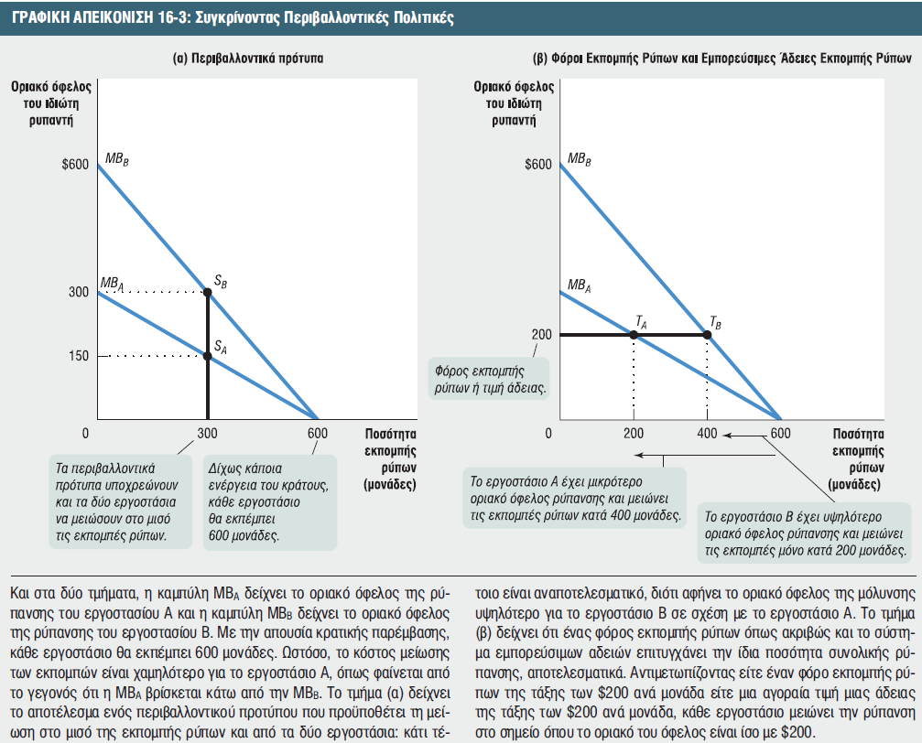
Broken Hill July 2019

Slide 15
ΕΜΠΟΡΕΥΣΙΜΕΣ ΑΔΕΙΕΣ ΕΚΠΟΜΠΗΣ ΡΥΠΩΝ
Broken Hill July 2019
Η εμπορεύσιμες άδειες εκπομπής ρύπων είναι οι άδειες εκπομπής περιορισμένων ποσοτήτων ρυπογόνων ουσιών που μπορούν να αγοραστούν και να πωληθούν από τους ρυπαντές.
Οι εμπορεύσιμες άδειες είχαν ως αποτέλεσμα έναν αποτελεσματικό τρόπο κατανομής του δικαιώματος αλιείας: οι ιδιοκτήτες σκαφών, με την ασφαλέστερη και χαμηλότερου κόστους λειτουργία, αγόραζαν τα δικαιώματα από ιδιοκτήτες με λιγότερο ασφαλή και υψηλότερου κόστους αλιευτικά σκάφη.

Slide 16
ΤΑ ΟΙΚΟΝΟΜΙΚΑ ΤΗΣ ΚΛΙΜΑΤΙΚΗΣ ΑΛΛΑΓΗΣ
Broken Hill July 2019
Η συσσώρευση αερίων του θερμοκηπίου που προκαλείται από τη χρήση ορυκτών καυσίμων έχει οδηγήσει σε αλλαγές στο κλίμα της Γης, φαινόμενο που είναι γνωστό ως κλιματική αλλαγή.
Τα αέρια του θερμοκηπίου είναι εκπομπές αερίων που παγιδεύουν τη θερμότητα στην ατμόσφαιρα της Γης.
Broken Hill July 2019

Slide 17
Η ΜΕΓΑΛΗ ΕΝΕΡΓΕΙΑΚΗ ΜΕΤΑΒΑΣΗ
Broken Hill July 2019
Ορυκτά καύσιμα είναι καύσιμα που προέρχονται από ορυκτούς πόρους, όπως ο γαιάνθρακας και το πετρέλαιο.
Ανανεώσιμες πηγές ενέργειας είναι ανεξάντλητοι πόροι ενέργειας (σε αντίθεση με τις πηγές ορυκτών καυσίμων, οι οποίες εξαντλούνται).
Πηγές καθαρής ενέργειας είναι αυτές που δεν εκπέμπουν αέρια του θερμοκηπίου. Οι ανανεώσιμες πηγές ενέργειας είναι επίσης πηγές καθαρής ενέργειας.
Broken Hill July 2019

Slide 18
ΘΕΤΙΚΕΣ ΕΞΩΤΕΡΙΚΟΤΗΤΕΣ
Broken Hill July 2019
Το οριακό κοινωνικό όφελος ενός αγαθού ή μιας δραστηριότητας, είναι ίσο με το οριακό όφελος που αποκομίζει ο καταναλωτής, συν το οριακό εξωτερικό όφελός του.
Η εκπαίδευση δημιουργεί οφέλη για τους φοιτητές—και την κοινωνία στην οποία ζουν.

Slide 19
Πολιτικές για την Αντιμετώπιση της Κλιματικής Αλλαγής
Πολιτικές για την Αντιμετώπιση της Κλιματικής Αλλαγής
Πολυμερείς Συμφωνίες
Κίνητρα για Ατομικές Επιλογές

Slide 20
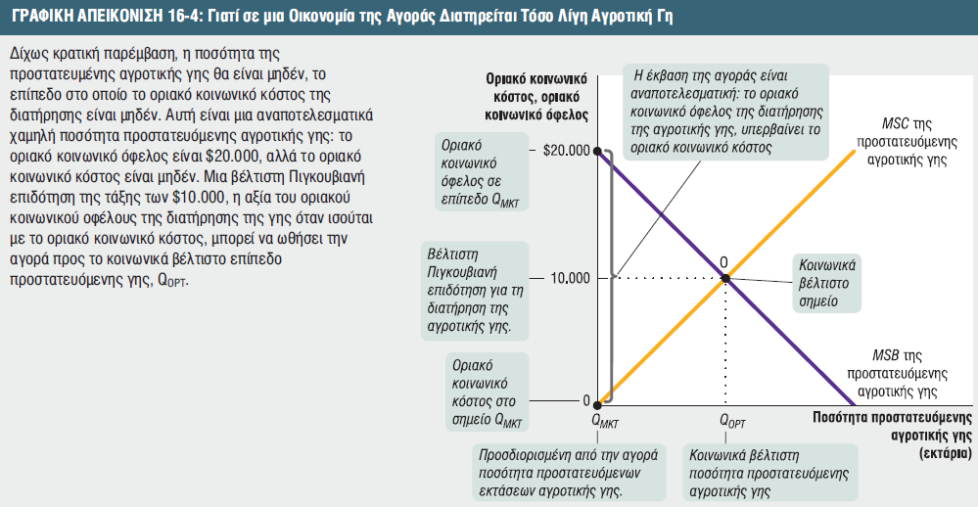
Η ΚΟΙΝΩΝΙΚΑ ΒΕΛΤΙΣΤΗ ΠΟΣΟΤΗΤΑ ΤΗΣ ΑΓΡΟΤΙΚΗΣ ΓΗΣ
Broken Hill July 2019

Slide 21
Προστατευόμενα Αγροκτήματα: Ένα Εξωτερικό Όφελος
Broken Hill July 2019
Μια Πιγκουβιανή επιδότηση (ή επιδότηση κατά Pigou) είναι μια πληρωμή σχεδιασμένη για να ενθαρρύνει δραστηριότητες που δημιουργούν θετικές εξωτερικότητες.

Slide 22
Θετικές Εξωτερικότητες στη Σύγχρονη Οικονομία
Broken Hill July 2019
Στους κλάδους όπως ο προγραμματισμός, ο σχεδιασμός ηλεκτρονικών εφαρμογών, η ρομποτική, η τεχνητή νοημοσύνη, η πράσινη τεχνολογία και η βιοτεχνολογία, οι καινοτομίες μιας επιχείρησης αντιγράφονται γρήγορα και συχνά βελτιώνονται από τις ανταγωνίστριες εταιρείες.
Αυτή η εξάπλωση της γνώσης μεταξύ ιδιωτών και επιχειρήσεων είναι γνωστή ως διάχυση της τεχνολογίας.

Slide 23
ΕΞΩΤΕΡΙΚΟΤΗΤΕΣ ΔΙΚΤΥΟΥ
Broken Hill July 2019
Μια εξωτερικότητα δικτύου εμφανίζεται όταν η αξία ενός αγαθού ή μιας υπηρεσίας αυξάνεται καθώς αυξάνεται ο αριθμός των άλλων ανθρώπων που χρησιμοποιούν επίσης αυτό το αγαθό ή την υπηρεσία.
Παρά το γεγονός ότι οι εξωτερικότητες δικτύου είναι συνηθισμένες σε κλάδους τεχνολογίας και επικοινωνιών, πρόκειται για ένα φαινόμενο αρκετά πιο ευρύ από αυτό.

